Slide 3




9 – 5 = ?
A. 5
B. 4
C. 6
D. 3
Trở về

Slide 4
7 – 6 = ?


A. 4
B. 2
C.3
D. 1
Trở về

Slide 5
5 + 0 = ?
A. 6
B. 3
C. 5
D. 4
Trở về

Slide 6
0 + 4 = ?
A. 5
B. 4
C. 2
D. 3
Trở về

Slide 7
9 – 5 = 4
7 – 6 = 1
5 + 0 = 5
0 + 4 = 4

Slide 8


Slide 9


a) Vớt 1 con cá còn lại mấy con cá?

Slide 10
a) Vớt 1 con cá còn lại mấy con cá?
-
=
3
1
2

Slide 11

b) Vớt 2 con cá còn lại mấy con cá?

Slide 12
b) Vớt 2 con cá còn lại mấy con cá?
-
=
3
2
1
?

Slide 13

c) Vớt 3 con cá còn lại mấy con cá?

Slide 14
c) Vớt 3 con cá còn lại mấy con cá?
-
=
3
3
?
0

Slide 15

d) Không vớt con cá nào, còn lại mấy con cá?

Slide 16
d) Không vớt con cá nào, còn lại mấy con cá?
-
=
0
?
3
3

Slide 17

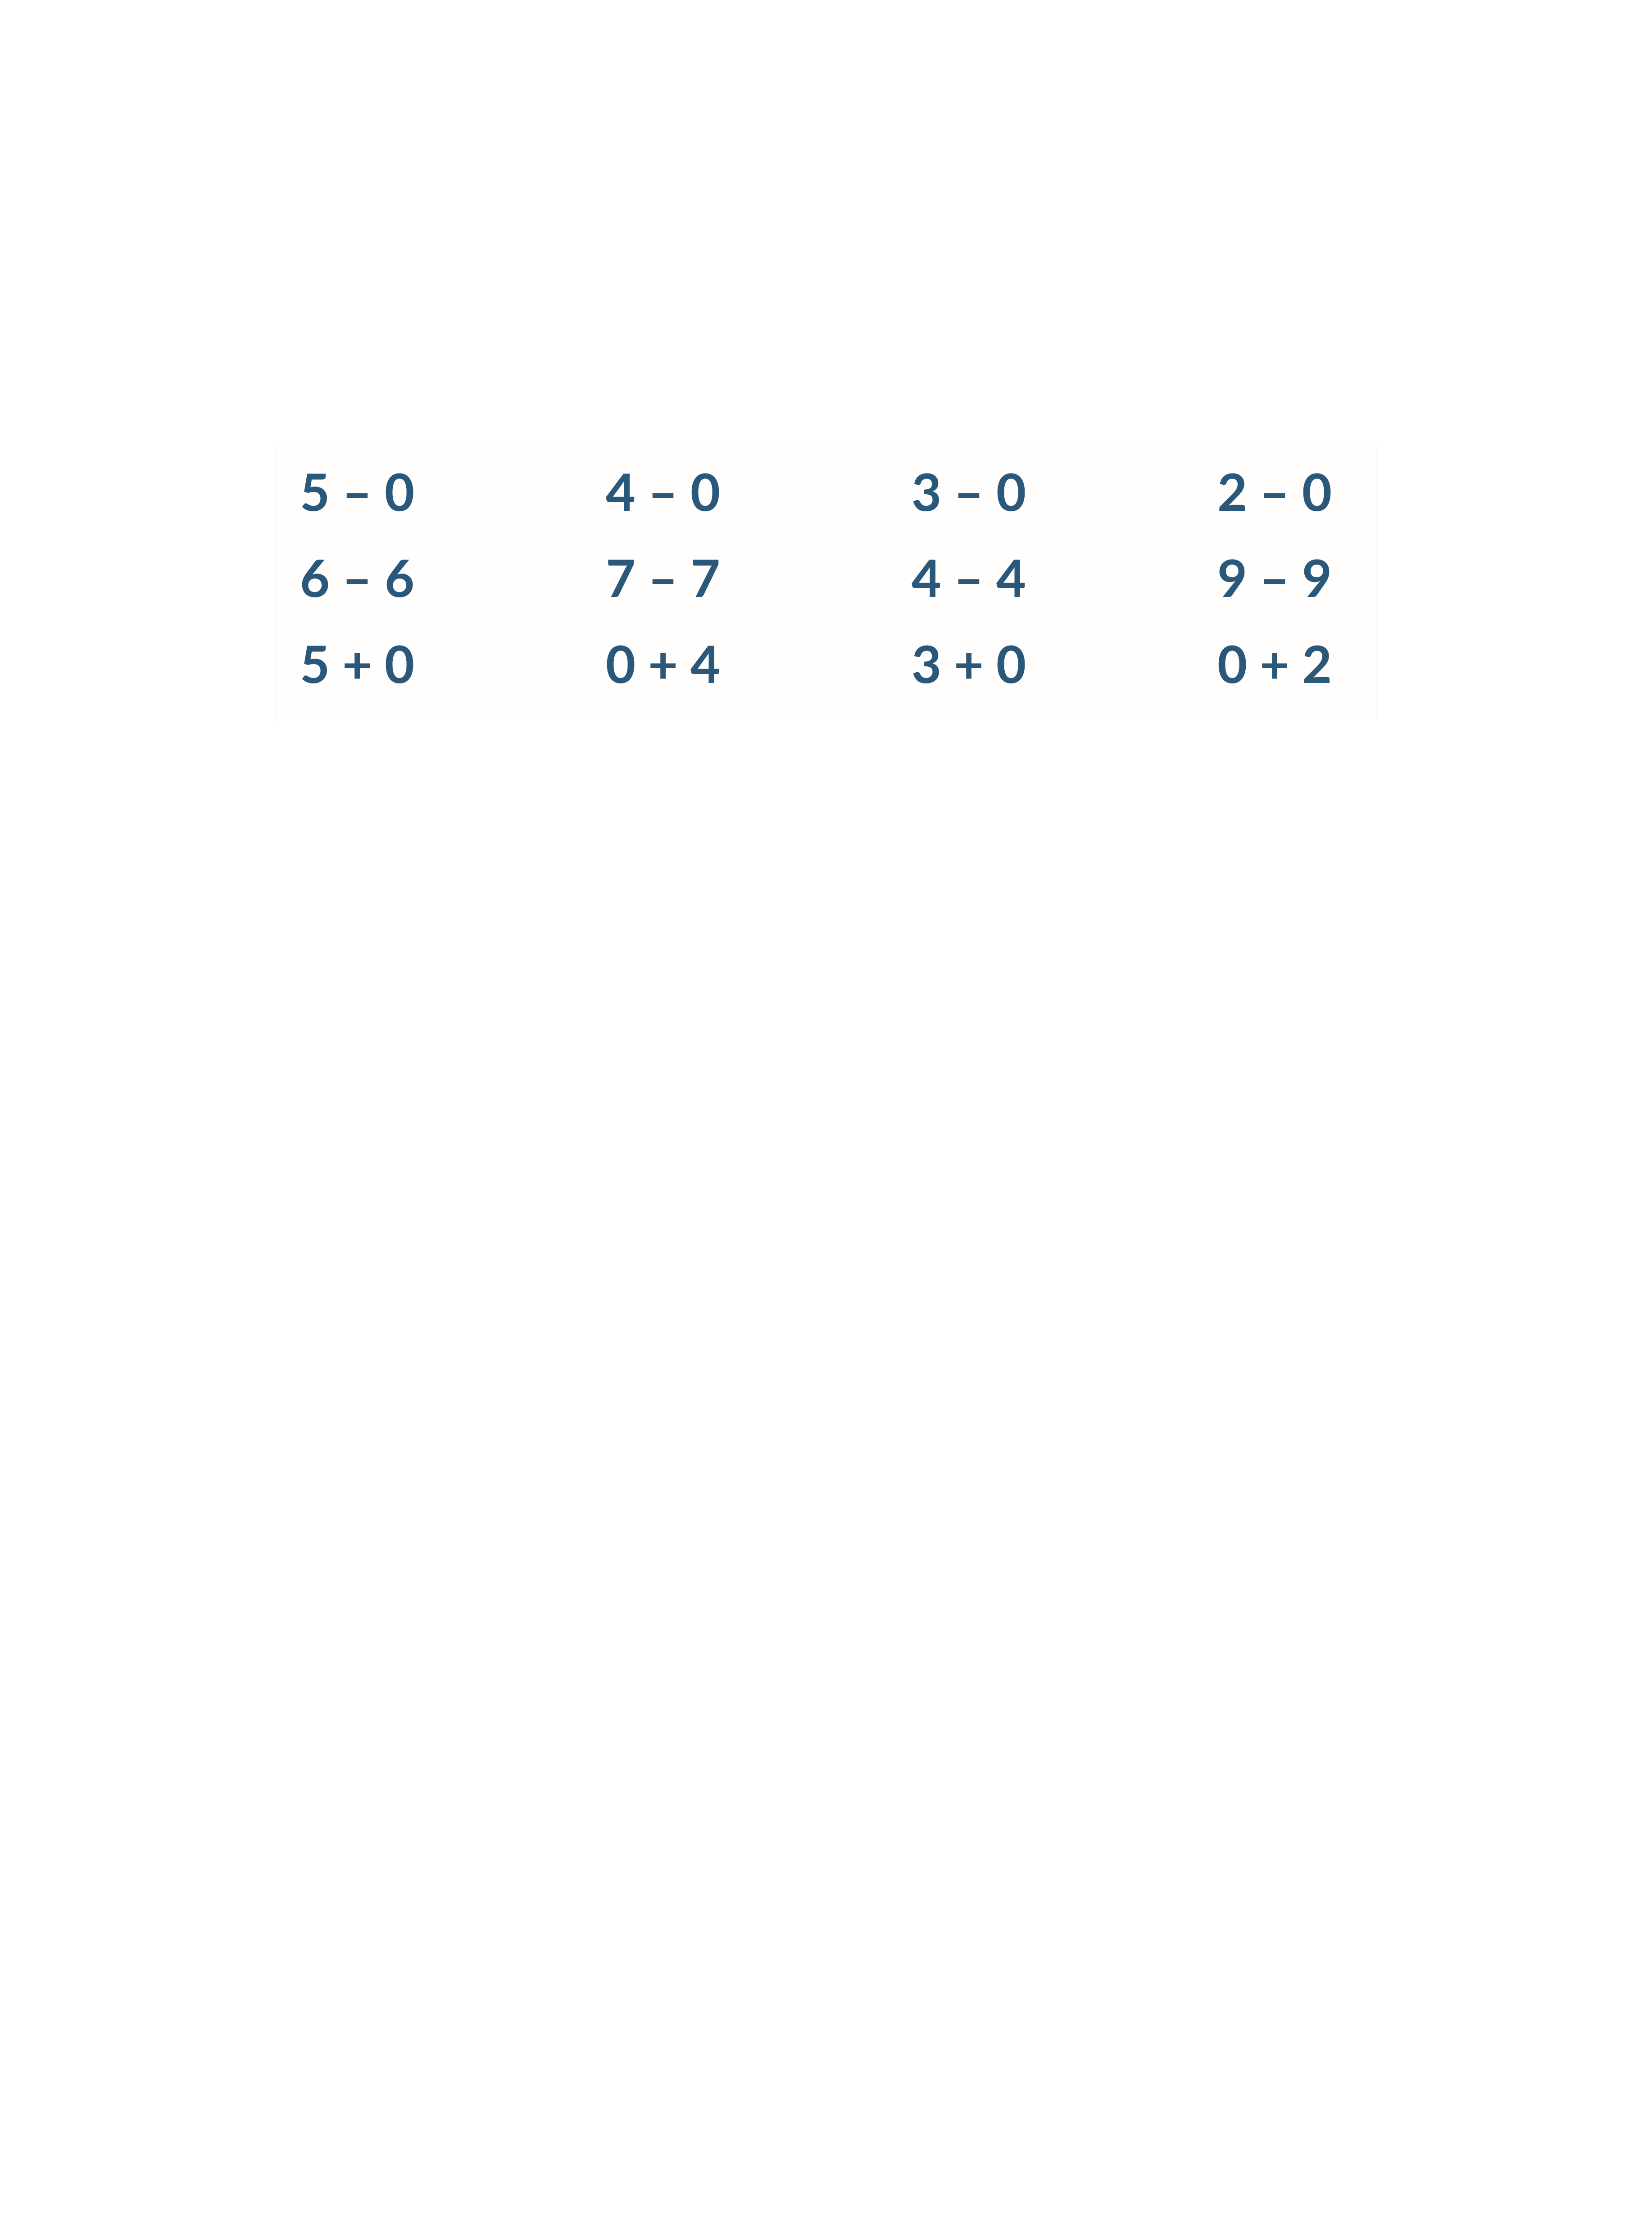
1. Tính nhẩm
=
5
=
4
=
3
=
2
=
0
=
0
=
0
=
0
=
5
=
4
=
3
=
2

Slide 19

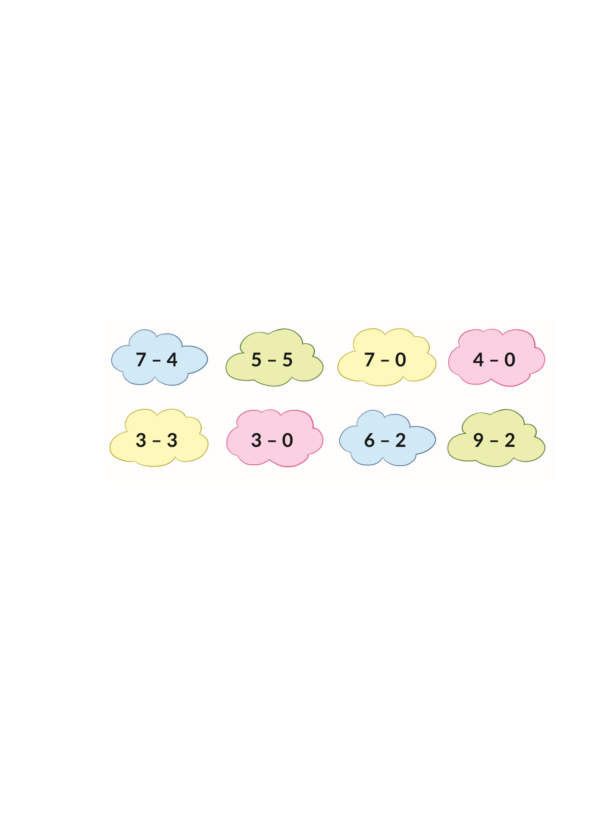
2. Hai phép tính nào cùng kết quả?

Slide 21
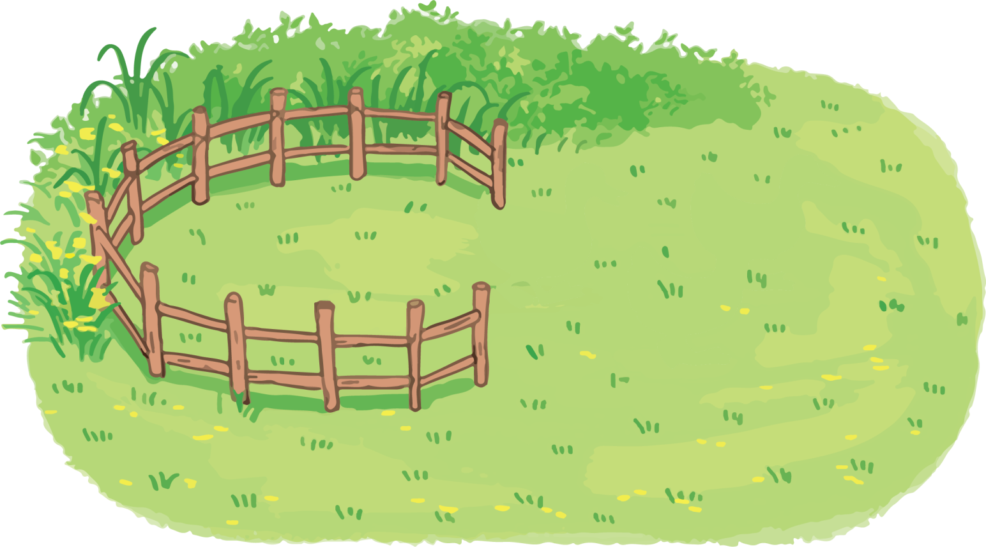




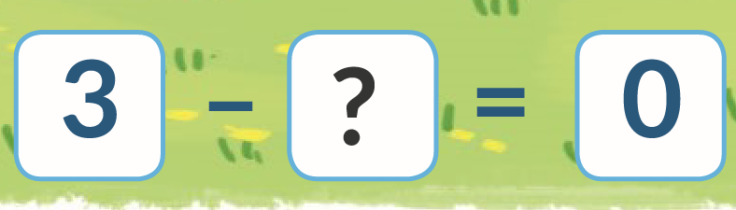
3. Số?
Đố các bạn còn lại bao nhiêu con vịt trong chuồng?
?
3

Slide 22

Củng cố bài học
Hương Thảo: tranthao121004@gmail.com

Slide 23
